Slide 1
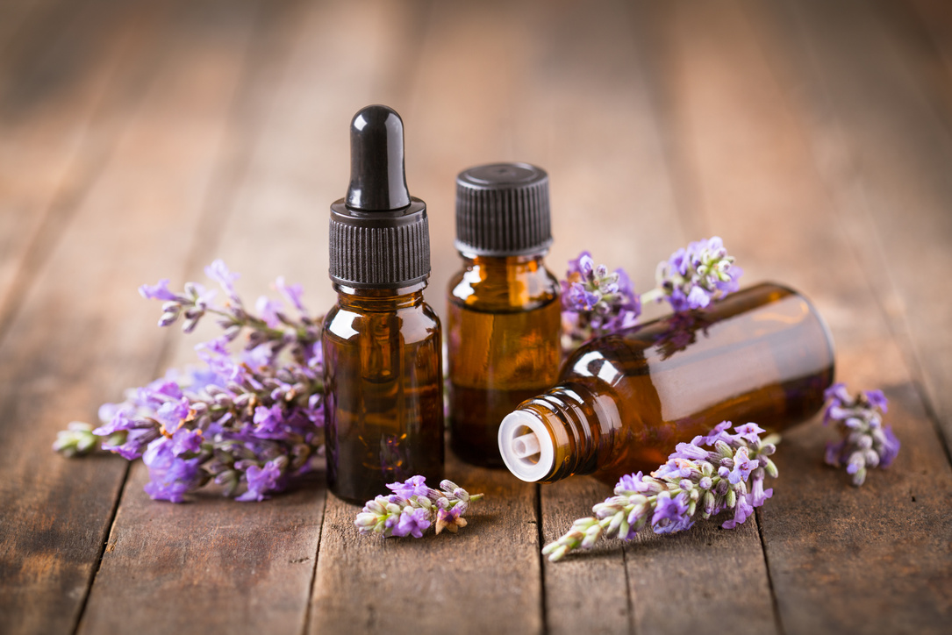

Einleitung KONTEXT
  Erzählen Sie uns etwas über Sie und das Aromatherapie-Team – Fotos sind hilfreich – welche Qualifikationen. Geben Sie einen Überblick über das klinische Umfeld, in dem Aromatherapie angeboten wird, z. B. in einer Demenz-Pflegestation mit 20 Bewohnern
  Etwas Geschichte – wann wurde die Aromatherapie zum ersten Mal angeboten und wie wird sie finanziert?
  Auf dieser Folie geht es darum, den Rahmen für Ihr Thema zu schaffen
  Praktische Tipps: Verwenden Sie nicht viel Text, stellen Sie sicher, dass die Bilder klar sind. Der Hintergrund und das Logo bleibt Ihnen überlassen – dies ist die Schriftgröße 21 Calibri – gehen Sie nicht kleiner als 18

Slide 2
Aroma-Team BESCHREIBUNG
  Erzählen Sie uns alles über den Service – was wird den Patienten angeboten – wie greifen sie auf den Service zu, wer gibt ihn wie oft?
  Zum Beispiel: Der Aromatherapeut kommt 3 x pro Woche für 2 Stunden am Tag. Die Überweisung der Patienten erfolgt durch das Pflegepersonal. Bei den Behandlungen handelt es sich im Allgemeinen um Aromasticks, Fußmassagen oder Diffuser-Mischungen, es können Kompressen hinzugefügt werden. Zwischen den Besuchen führen die Krankenschwestern auch die vom Aromatherapeuten verordneten Aromatherapie-Behandlungen durch. Alle zwei Wochen präsentieren die Aromatherapeuten eine kurze Fallbesprechung und Schulung
  Die Behandlungen finden im Patientenzimmer oder in einem Privatklinikzimmer mit höhenverstellbarer Massageliege statt
  Spenden an die Einheit werden für den Kauf von Ölen, Ausrüstung und Reisekosten des Aromatherapeuten verwendet

Slide 3
Aromatherapie-MATERIALIEN
  Hier beschreiben Sie, was verwendet wird – welche ätherischen Öle, wie verwendet, wie gelagert, welchen hochwertigen Inhaltsstoffe, welche Trägeröle
  Beispielsweise empfiehlt der Aromatherapeut die ätherischen Öle und diese werden / über die Apothekenabteilung / direkt beim vereinbarten Lieferanten / gekauft (es ist in Ordnung, uns Marken mitzuteilen)
  Chargennummer, Ausrüstungsdatum, GCMS und Lieferant werden in einem Qualitätskontrollregister gespeichert
  Stellen Sie sicher, dass Sie uns die Öle mit botanischen Namen, Pflanzenteilen, Extraktionsmethode und verwendeten Qualitätsmaßstäben, Dosierung und Anwendungsart mitteilen

Slide 4
Aromatherapie-Methoden
Hier erzählen Sie uns im Detail von Ihrer Leistung. Zur Erläuterung kann eine Tabelle hilfreich sein – z. B. Anzahl der Patienten bzw. Empfänger, Anzahl der Behandlungen, Kosten
Jahr 2022 | # Behandlungen | Beschwerdebild | Beschwerdebild | Beschwerdebild
 | 120 | Ermüdung | Angst | Schmerzlinderung
 |  | 65 (9 Personen) | 42 (12 Personen) | 13 (6 Personen)
Angewandte Öle |  | Orange süß, Zitronen-Myrte | Bergamotte, Weihrauch | Manuka, Alpenlavendel
Anwendungsart |  | Aromastick, Dampfinhalation | Aromastick | Massage, Kompresse, Wärmepackung
Anzahl der Behandlungen |  | Durchschnitt 2,7 (Bereich 1-7) | Durchschnittlich 4,4 (Bereich 3–8) | Durchschnittlich 2

Slide 5



Patientenergebnisse VORTEILE
  Sagen Sie uns, wie Sie Ihre Aromatherapie-Behandlungen und den Service (falls zutreffend) bewertet haben
  Beispielsweise bewerteten die Patienten vor und nach jeder Behandlung anhand der Smiley-Skala, wie sie sich fühlten
  Von den 350 im letzten Jahr durchgeführten Interventionen berichteten 99 % über eine Verbesserung der Stimmung, und von diesen stiegen 50 % um zwei oder mehr Punkte in der Tabelle
  Eine Durchsicht von 40 Patientennotizen ergab, dass an den Behandlungstagen über verbesserten Schlaf berichtet wurde
  Patienten und Familienangehörige wurden außerdem gebeten, den Aromatherapie-Service im Rahmen eines Service-Feedback-Prozesses mindestens einmal während ihres Aufenthalts anhand dieser einfachen 3-Stufen-Skala zu bewerten. In den letzten sechs Monaten wurden 30 Familienangehörige und 25 Patienten behandelt. 80 % bewerten Grün, 15 % Gelb, 5 % Rot. Die gelben und roten Kommentare beziehen sich darauf, dass wir nicht ständig verfügbar sind.

Slide 6
Fazit Highlights
  Auf dieser letzten Folie geht es darum, die wichtigsten Punkte Ihrer Aromatherapie-Dienstleistung wirklich hervorzuheben – was Sie auszeichnet – verwenden Sie Fotos (mit entsprechender Genehmigung).
  Zum Beispiel: Die Abteilung bietet den Mitarbeitern wöchentlich eine 10-minütige Aromatherapie-Handmassage und einen AromaStick zum Mitnehmen an, um bei Schlaf und Stress zu helfen
  In den letzten 12 Monaten ist die Krankheitsquote der Mitarbeiter um 20 % gesunken, die Arbeitszufriedenheit am Arbeitsplatz ist um 15 % gestiegen. Die Mitarbeiter gaben an, sich wertgeschätzt zu fühlen, ihr Lieblingsöl sei Süßorange
  Fügen Sie alle Referenzen hinzu

